Slide 1
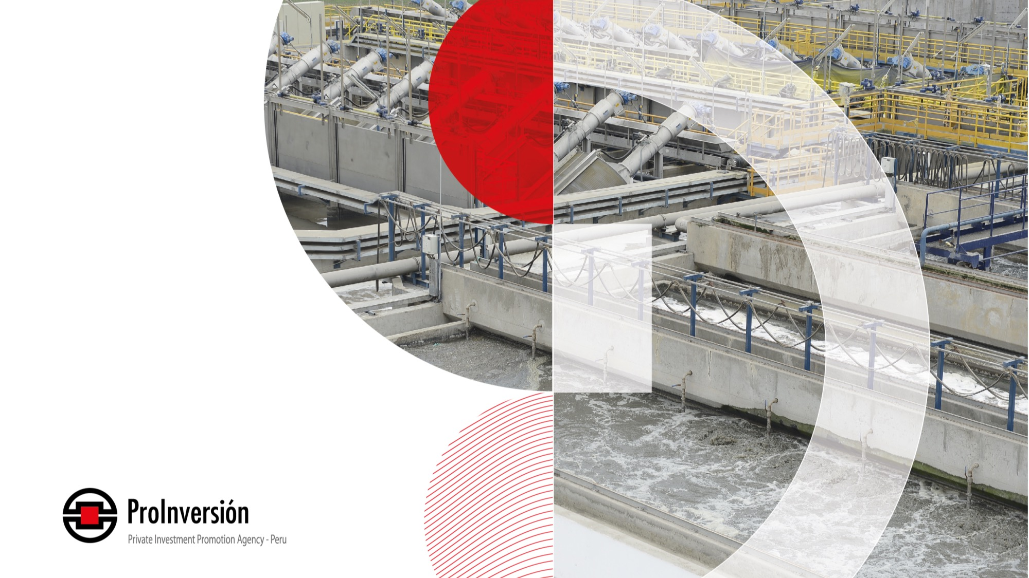
Promoción de la Inversión en el Perú.

Slide 2



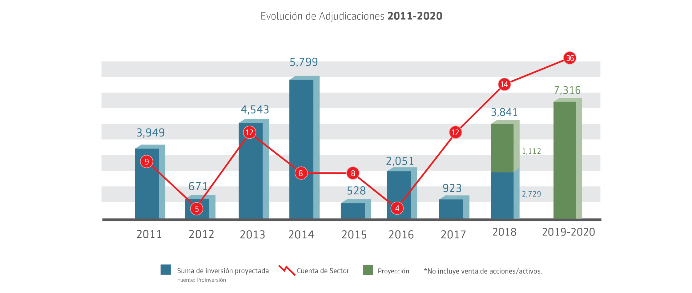
EVOLUCIÓN DE ADJUDICACIONES*
*No incluye venta de acciones/activos
Fuente: Proinversion.

Slide 3





PORTAFOLIO
2018-2020
Telecomunicaciones 3%
US$ 359
Irrigación 4%
US$ 399
Educación 3%
US$ 329
Energía 8%
US$ 920
50 PROYECTOS
Inversión estimada:
US$ 11.15 mil millones*
Agua y Saneamiento 9%
US$ 1,096
50
Transporte 40%
US$ 4,432
Salaverry adjudicado
Salud 10%
US$ 1,122
Minería 23%
US$ 2,500
Michiquillay adjudicado
*No incluyen proyectos cuyos montos están por definirse.

Slide 4















de ProInversión
Pilares estratégicos
1.
CENTRO DE EXCELENCIA
2.
IMPULSO DE LA INVERSIÓN PRIVADA
3.
ESTRATEGIA COMERCIAL
4.
INSTITUCIONAL
Contratación de asesores
Estandarización de contratos
Control de calidad
Gestión social y ambiental
Fortalecimiento de la inversión descentralizada
Estrategia de promoción Inversionistas.
Estrategia de promoción Asesores.
Planeamiento estratégico
Proyección organizacional

Slide 5
1. CENTRO DE EXCELENCIA
Contratación de Asesores
SITUACIÓN VIGENTE
Simplificación del procedimiento de contratación.
Eliminación del Valor Referencial, figura que limita la participación de empresas internacionales.
Incorporación de garantías diferentes a la Carta Fianza.
Compensación al postor en caso de resolución unilateral del contrato.
Mejoras en proceso de selección.
SITUACIÓN PREVIA:
Escasa participación de consultores de primer nivel.
Condiciones de competencia poco atractivas.
Estructuración y diseño contractual que no asegura el Project Delivery.
En proceso de Atracción a los mejores Asesores en el mercado.

Slide 6
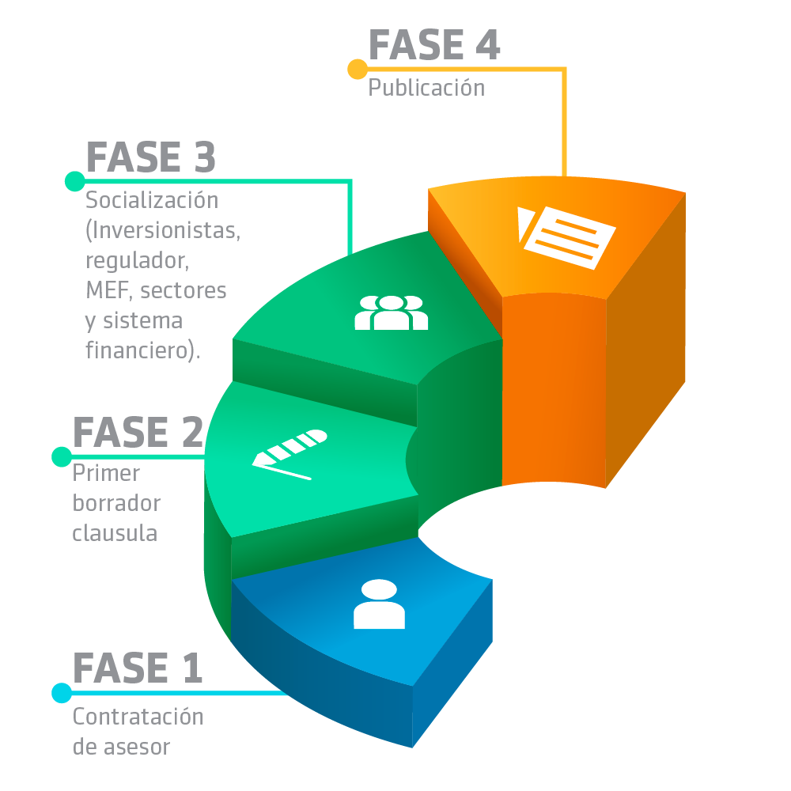
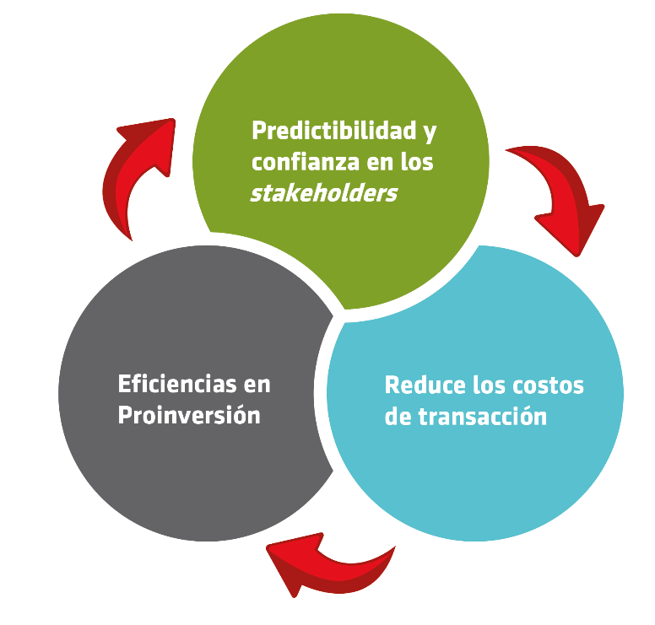
1. CENTRO DE EXCELENCIA
ESTANDARDIZACIÓN DE CONTRATOS
OBJETIVOS DE CLAUSULAS ESTANDAR
F
A
S
E
S
Se desarrollaran contratos estándar por mecanismo de pago por disponibilidad, RPI y mecanismos híbridos.

Slide 7

1. CENTRO DE EXCELENCIA
control de calidad
Nombramiento de nuevos comités, configuración deseada (1 con experiencia en Sector Público):
  Legal
  Financiero
  Técnico
Programa de capacitación a miembros de Comites.
Consejo Directivo
Columna Vertebral de Control de Calidad
Dirección Ejecutiva
Claros lineamientos de supervisión.
Empoderamiento.
Respaldo.
Dirección de Portafolio / Especial de Proyectos
Comités Especiales
Directores de Proyecto

Slide 8
2. IMPULSO INVERSION PRIVADA
GESTIÓN SOCIAL Y AMBIENTAL
APORTAMOS AL DESARROLLO DE:
Nuestro objetivo es generar confianza en los proyectos que promovemos, conociendo amplia y respetuosamente las necesidades y expectativas de la población, asegurando el cumplimiento de la normativa social y ambiental, y visibilizando el impacto positivo en la calidad de vida de los peruanos.
Proyectos viables, bancables, sostenibles y alineados a los compromisos internacionales.
Fomento de la participación del sector privado en el crecimiento verde.
Valor Compartido al gestionar preventivamente las relaciones con los grupos de interés
ACCIONES:
Identificación temprana de riesgos sociales y ambientales, y aplicación de estrategias de mitigación.
Intensivo trabajo de campo y generación de relación respetuosa y transparente con los actores sociales.
Generación de alianzas estratégicas con autoridades locales.
Fortalecimiento de la presencia del estado (articulación multisectorial).

Slide 9
2. IMPULSO INVERSION PRIVADA
FORTALECIMIENTO INVERSIÓN DESCENTRALIZADA
Año Electoral
TRANSFERENCIA DE CONOCIMIENTO Y ASISTENCIA TÉCNICA
Programa de certificación de funcionarios
Plataforma virtual de contenidos
Talleres candidatos / aut. electas
Aprender haciendo
Acciones 2018
Asesoría Técnica Descentralizada (De 10 a 18 puntos de atención/equipo itinerante)
  160 talleres, eventos de promoción y asesoría técnica en Obras por Impuestos.
  32 talleres descentralizados con funcionarios de 250 Gobiernos Regionales y Locales en APPs y Proyectos en Activos.
  45 Gobiernos Regionales y Locales con asistencia técnica especializada en APPs y Proyectos en Activos.
Identificación de Proyectos APP y Proyectos en Activos regionales.
  Estudios técnicos para la identificación en 12 Gobiernos Regionales (en camino 13 restantes)
Funcionarios certificados trascienden a cambio de gestión.
Empoderamiento de líderes regionales (en promoción de la inversión privada).

Slide 10










3. ESTRATEGIA COMERCIAL
ESTRATEGIA DE PROMOCIÓN INVERSIONISTAS Y ASESORES
OBJETIVOS:
1
INCREMENTAR LA
COMPETENCIA
¿QUÉ VENIMOS HACIENDO?
MAYOR NÚMERO DE POSTORES EN CADA PROCESO
MAYOR DIFUSIÓN (LOCAL E INTERNACIONAL)
2
DIVERSIFICAR EL
INCORPORAR NUEVAS EMPRESAS AL MERCADO
El ORIGEN DE LAS DEINVERSIONES
INCURSIÓN EN NUEVOS MERCADOS
3
ATRAER A LAS MEJORES EMPRESAS
(INVERSIONISTAS Y ASESORES)
PROMOVER LA PARTICIPACIÓN DE EMPRESAS DE CLASE MUNDIAL
TARGETING Y SEGMENTACIÓN CONTACTO DIRECTO SEGUIMIENTO

Slide 11




4. INSTITUCIONAL
PROINVERSION requiere fortalecer 5 pilares en su Gestión Institucional.
1
Foco Estratégico
(Objetivos y Acciones)
2
3
Mejoras a Procesos APP
4
Manejo de Proyectos (PMO)
Gestión Humana
Comunicación Interna.
Clima y Alineamiento
Capacitación
Desempeño
Planeamiento y Programación.
Formulación
Estructuración
Transacción
Ejecución
Mejora de Procesos
Control de Avances
Manejo de Recursos
Sistema Unificado de información
Procesos: Estandarización, Sistematización, Eficiencia, Agilidad y Trazabilidad de los Procesos APP
5

Slide 12


Slide 13



RETOS 2018
INVERSIÓN ESTIMADA- US$ 3,841MM
TRANSPORTES
MONTO: US$ 229 MM
Terminal Portuario de Salaverry -
Adjudicado
TELECOMUNICACIONES
MONTO: US$ 359 MM
Banda Ancha Áncash, Arequipa, Huánuco, La Libertad, Pasco y San Martín
Proyecto Minero Michiquillay - Adjudicado
Proyecto Minero Colca*
Proyecto Minero Jalaoca*
MINERÍA
MONTO: US$2,500 MM
Masificación de Uso de Gas Natural
ENERGÍA
MONTO: US$ 490MM
Línea Transmisión Carabayllo
Compensador SE Trujillo
AGUA Y SANEAMIENTO
MONTO: US$ 263 MM
PTAR Titicaca
*Monto por definir.

Slide 14



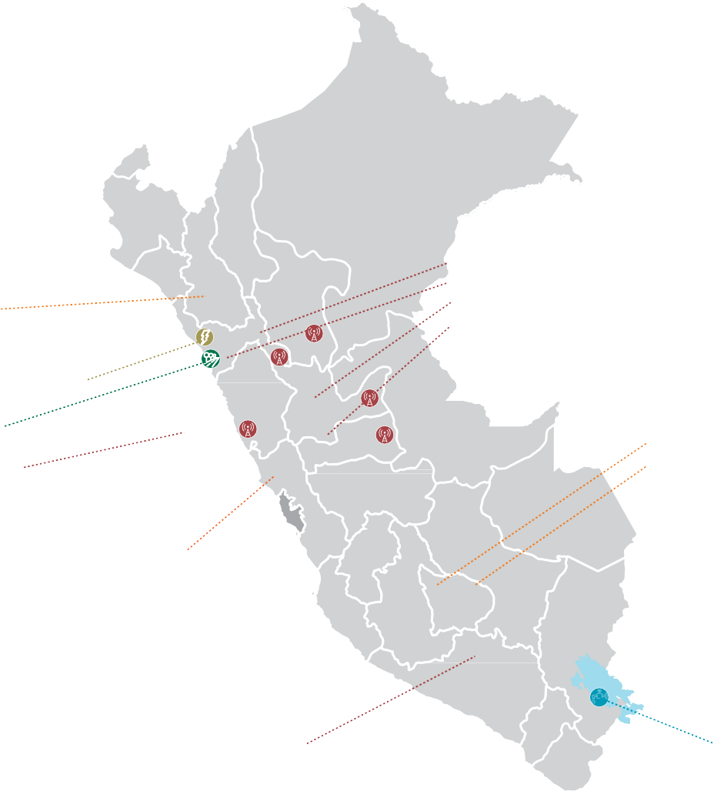


RETOS 2018
18 PROYECTOS - US$ 3,841 MM
Banda Ancha San Martín Banda Ancha La Libertad Banda Ancha Huánuco Banda Ancha Pasco
Proyecto Minero Michiquillay
Compensador Reactivo Variable
(SVC o similar) MVAR en SE Trujillo 500 KV
Terminal Portuario de Salaverry
Banda Ancha Áncash
Proyecto Minero Colca Proyecto Minero Jalaoca
Transporte
Energía Minería
Telecomunicaciones Saneamiento
Masificación de uso de Gas Natural - Distribución de Gas Natural por
Red de ductos
Línea de Transmisión Carabayllo
Banda ancha Arequipa
Sistema de Tratamiento de Aguas Residuales de la Cuenca del Lago Titicaca
Hidrocarburos

Slide 15



RETOS 2019 - 2020
32 PROYECTOS - USD 7,315MM
TRANSPORTES
MONTO: USD 4,093 MM
Longitudinal de la Sierra Tramo 4
Ferrocarril Huancayo - Huancavelica
Terminal Portuario de Chimbote
Terminal Portuario de Marcona
Otros proyectos viales
ENERGÍA
MONTO: USD 180 MM
Sistema Integrado de Transporte
del Gas - Zona Sur del País*
LT Tingo María - Aguaytía 220 kV
LT La Niña - Piura 500 kV
LT Pariñas - Nueva Tumbes 220 kV
AGUA Y SANEAMIENTO
MONTO: USD 711 MM
Obras de Cabecera
PTAR Huancayo, Tambo y Chilca
PTAR Puerto Maldonado
Otros Proyectos
SALUD
MONTO: USD 1,057 MM
ESSALUD Chimbote
ESSALUD Piura
Otros Proyectos
EDUCACIÓN
MONTO: USD 329 MM
CER Ate – San Juan de Lurigancho
CER Comas – San Martín de Porres
CER Villa María del Triunfo
CER Lima Metropolitana
COAR Centro
IRRIGACIÓN
MONTO: USD 399 MM
Afianzamiento Hídrico de Ica
CER: Colegios en riesgo
COAR: Colegios de alto rendimiento
*Monto por definir.

